Slide 1
C-3 選手の3次元位置を追跡する バレーボール分析支援システム
制御工学研究室 佐野裕馬
指導教員 外山茂浩
Notes:
これから「選手の3次元位置を追跡するバレーボール分析支援システム」と題して、制御工学研究室の佐野が発表します。

Slide 2
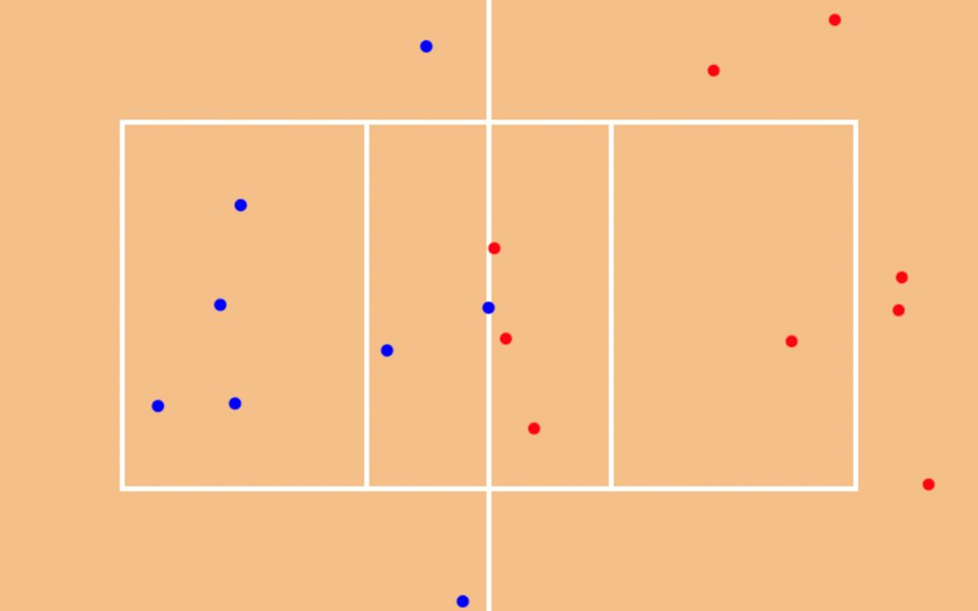
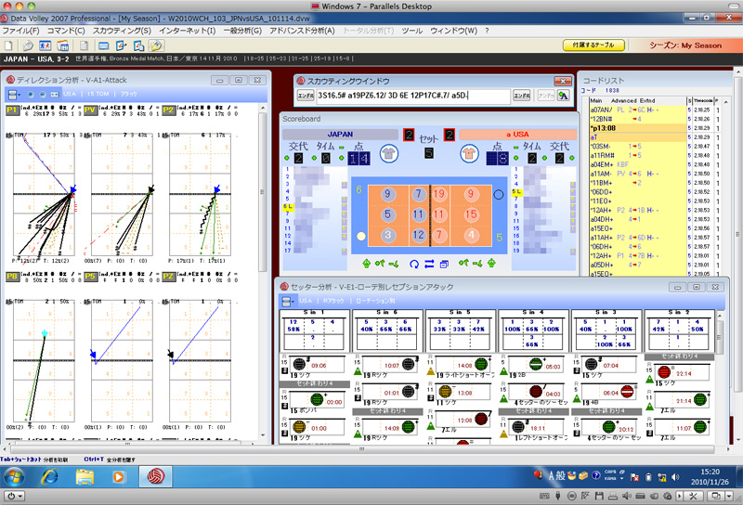
研究背景
平田，“情報端末の内蔵カメラを用いた
運動再現システム”，R3 長岡高専
電子制御工学科 卒業論文
データバレー
先行研究
課題
選手の足が地面についてる場合、
選手の平面位置をカメラ1台で推定可能
1. 複雑なコマンドを手入力
例：15S.14#K1a26P4.17
2. 主観による選手位置の決定
跳躍時に位置の推定が不可能
Notes:
現在、スポーツ分野では定量的に選手の動きを分析し、改善につなげる科学的な指導が求められています。
中でもバレーボール競技では「データバレー」というソフトを用いて試合の分析が行われています。
しかし、ソフトの操作が難しいことや、選手の位置を主観で決めてしまうといった課題があります。
そこで先行研究では、1台のカメラで撮影した映像から自動的に選手位置を推定するシステムを開発しました。
しかし、選手が跳躍している場合に正しく位置を推定できないという課題がありました。
バレーボール競技では頻繁に跳躍を行うため、この課題の解決が必須だと考えました。

Slide 3
研究目的・内容
複数台のカメラを用いて選手の3次元位置を追跡
①複数台のカメラでコートの撮影
➁カメラキャリブレーション
③AlphaPoseによる選手の姿勢推定
④映像間の選手の対応付け
⑤選手の3次元位置推定
Notes:
そこで本研究では、複数台のカメラを用いて選手の3次元位置を追跡し、先行研究の課題を解決することを目的としました。

Slide 4
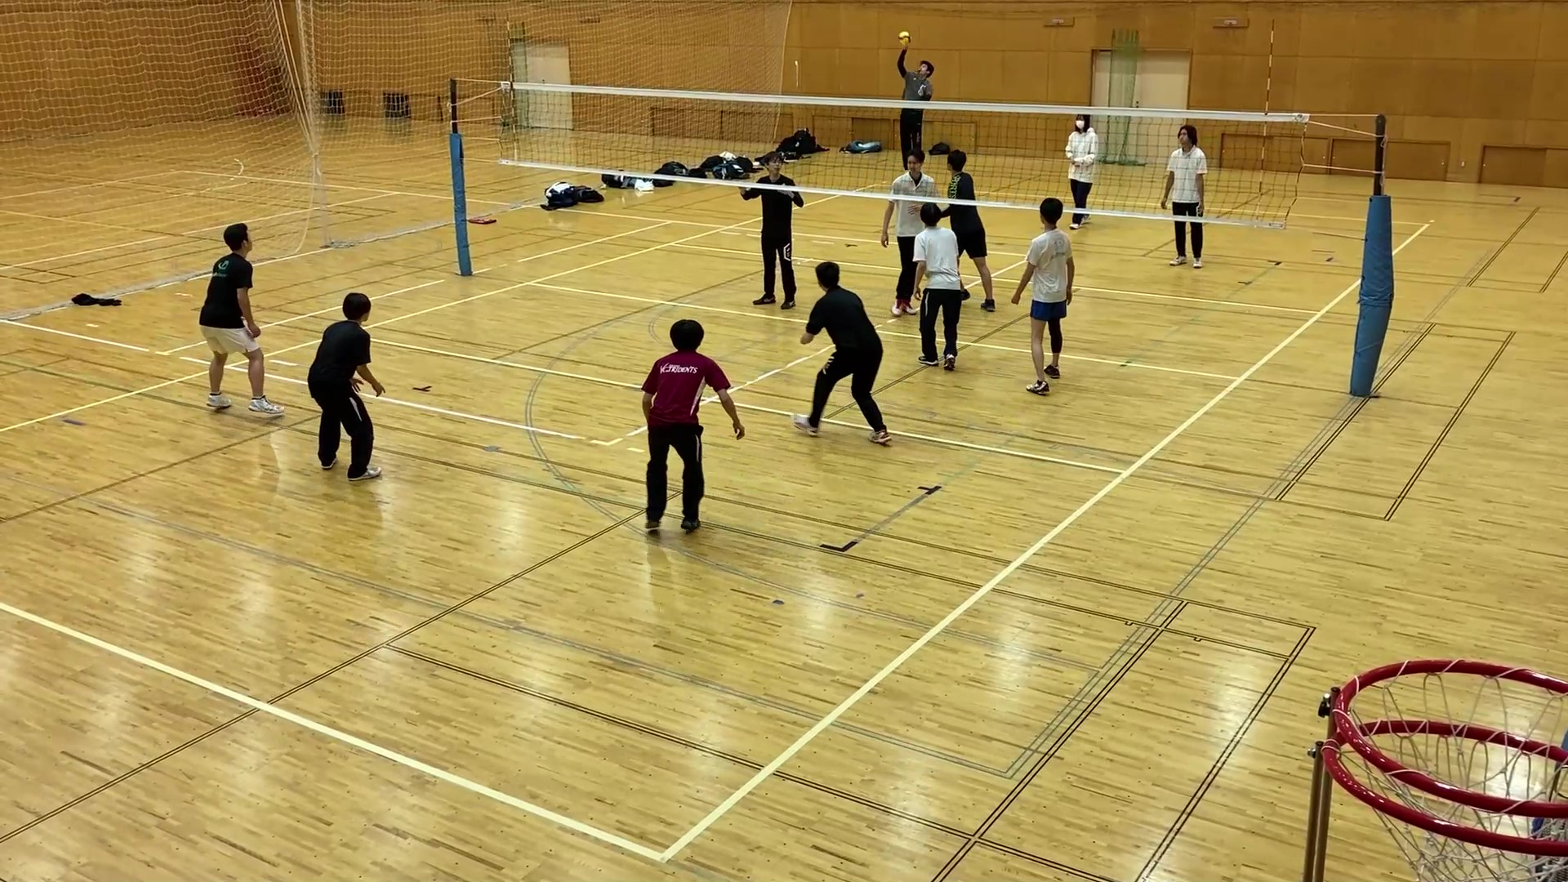
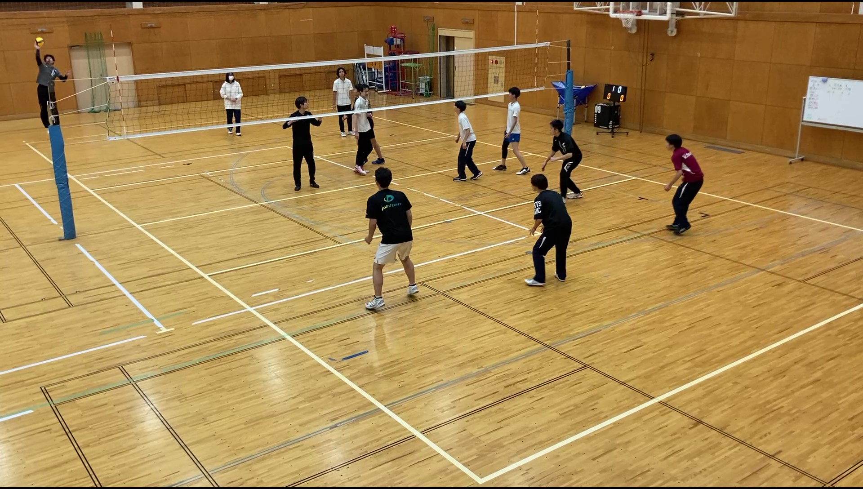
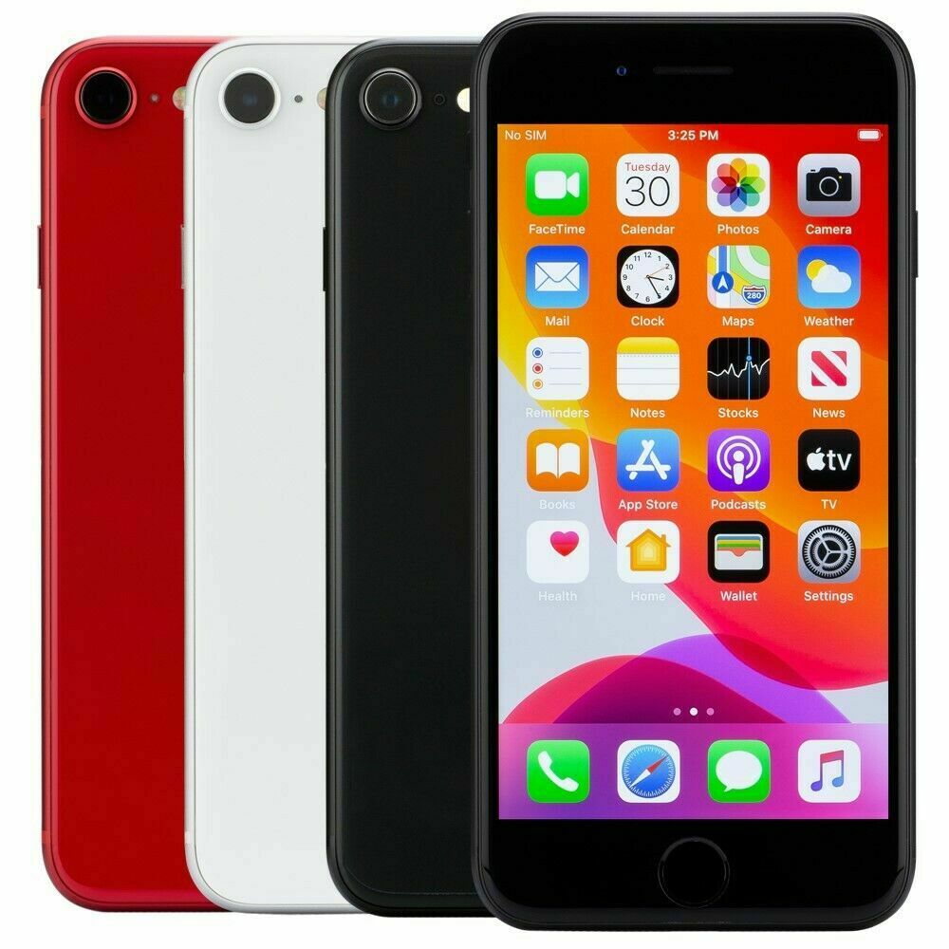
コートの撮影
カメラ1
カメラ2
iPhone SE(Apple)
カメラ性能
・1080×1920 pixel
・30FPS
撮影条件
・ 複数台のカメラで同時に撮影
・ カメラを静止させた状態で撮影
Notes:
はじめにコートの撮影を行います。
複数台のカメラでコートを撮影しますが、本研究では2台のカメラを使用しました。
撮影に用いたカメラは、Apple社のiPhone SEのアウトカメラで、一般に普及しているような性能になります。
コートの撮影条件として、撮影中はカメラを動かさないようにします。

Slide 5
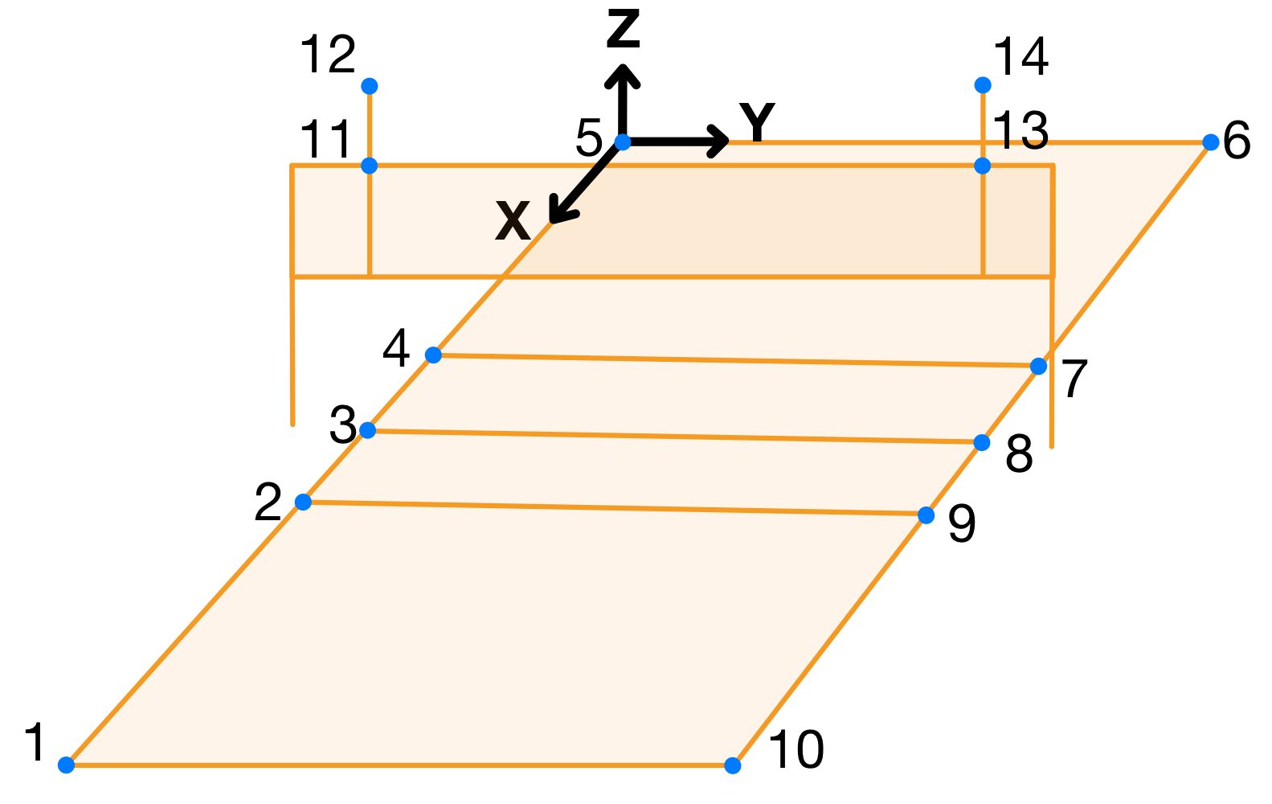
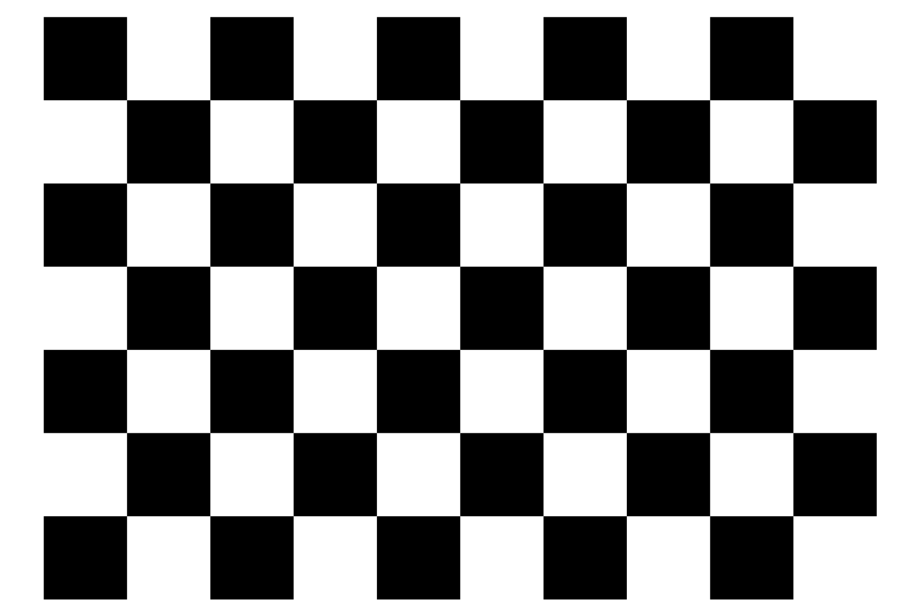
カメラキャリブレーション
カメラ内部パラメータ
カメラ外部パラメータ
・焦点距離
・光学的中心
・カメラ位置
・カメラ姿勢
キャリブレーションパターン
（既知の平面パターン）
バレーボールコートの既知点
Notes:
撮影した映像から選手位置を推定するには、カメラの位置や姿勢といった情報が必要になります。
しかし、試合を撮影する前にカメラの位置と姿勢を測定するのは、非常に手間がかかります。
そこで、映像からカメラの情報を得るためにカメラキャリブレーションを行います。
カメラの情報は、カメラ内部パラメータとカメラ外部パラメータに分かれています。
はじめにカメラ内部パラメータですが、これはカメラの焦点距離と光学的中心の情報を含んでいます。
これを推定するためには、キャリブレーションパターンというものを様々な画角から撮影し、それらの再投影誤差が小さくなるようにパラメータを決定します。
続いて、カメラ外部パラメータですが、これは撮影している際のカメラ位置と姿勢の情報を含んでいます。
これを推定するためには、既に3次元位置が分かっているポイントが、映像のどこに映っているかを対応付け、それらの再投影誤差が小さくなるようにパラメータを決定します。

Slide 6
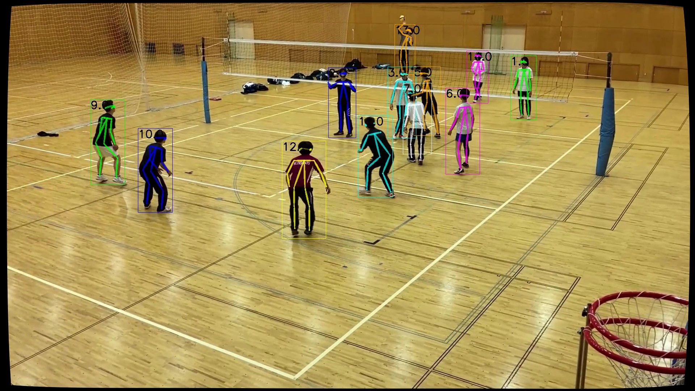
AlphaPoseによる選手の姿勢推定
・選手へのID振り分け
・選手の腰の位置を取得
（選手位置は選手の腰の位置に設定）
Notes:
続いて、AlphaPoseというライブラリを用いて、選手の姿勢を推定し、さらには選手にIDを振り分けて追跡を行います。
本研究では、選手の位置を腰の位置に設定しました。そのため、AlphaPoseで得られる姿勢の中で腰の位置のみを取り出して使用します。

Slide 7
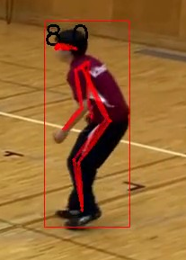
映像間の選手の対応付け（手動）
映像ごとに選手IDが異なる
カメラ１： １２
カメラ２： ８
同じ選手
映像の初めのフレームにおいて
目視によって同じ選手を対応付ける
Notes:
AlphaPoseでは選手にIDを振り分けて追跡することができますが、映像を独立に処理するため、同じ選手であっても映像ごとに異なるIDを振り分けてしまいます。
この後、映像間の選手の対応が必要になるので、目視によって同じ選手を対応付けます。

Slide 8
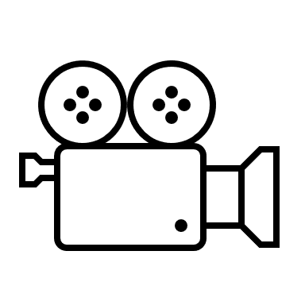
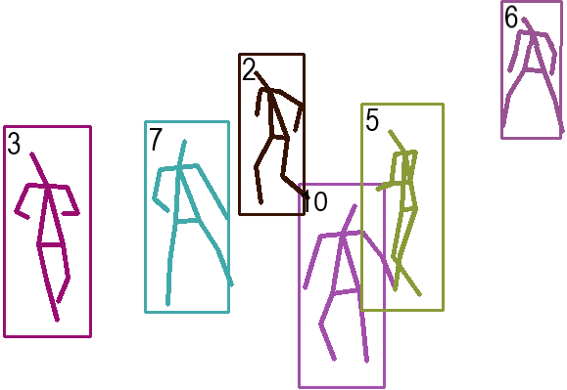
選手の3次元位置推定
選手位置の推定
カメラ座標系
仮想画像平面
(w, h)
ある選手を通る直線を各映像で
選んだときの直線の最近点
焦点距離
f
O
Z
X
Y
腰の画像座標
(x, y)
カメラから選手の腰に向かうベクトル
V = (x – w/2, y – h/2, f )
カメラ座標系がカメラごとに存在する
→それぞれの直線の座標系が異なり、
→最近点を計算できない
Notes:
最後に、選手の3次元位置の推定を行います。
選手位置の推定方法ですが、同じ選手を通る直線を各映像で選び、それらの直線の最近点を選手位置として推定します。
選手を通る直線を定義するために、まず、カメラの焦点距離とAlphaPoseによって得られた腰の画像座標を組み合わせて、カメラから選手の腰に向かうベクトルをカメラ座標系で定義します。
これに媒介変数をかけると直線を定義できます。
しかし、カメラ座標系はカメラごとに存在するため、それぞれ直線の座標系が異なってしまい、最近点を計算することができません。

Slide 9
選手の3次元位置推定
カメラ座標系
実空間座標系
Y₂
Y₁
Z₂
O₂
t₁
t₂
O₁
Z₁
X₂
X₁
Z
Y
O
X
カメラ座標系はカメラごとに存在
→それぞれの直線の座標系が異なり →最近点を計算できない
それぞれの直線が同じ座標系に存在
→最近点を計算できる
Notes:
そこでカメラ位置と姿勢を用いて、カメラ座標系から実空間座標系へと変換します。
これによって全ての直線を同じ座標系で考えることができ、最近点を計算することで選手位置を求めることができます。

Slide 10
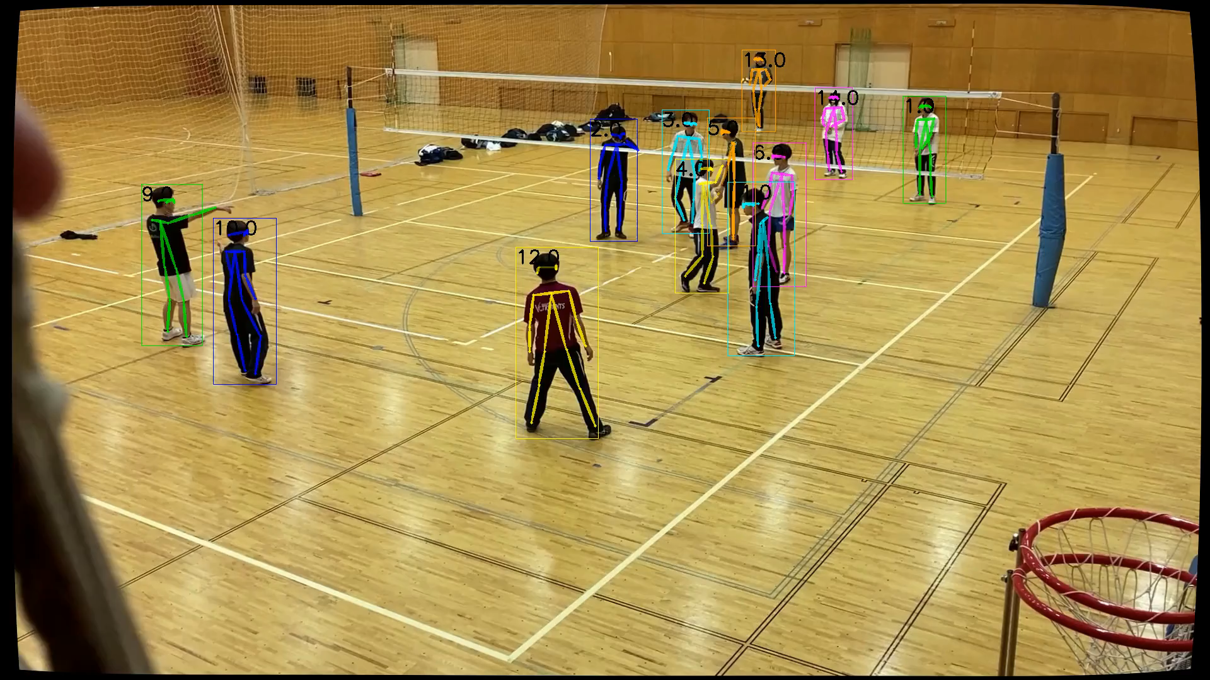
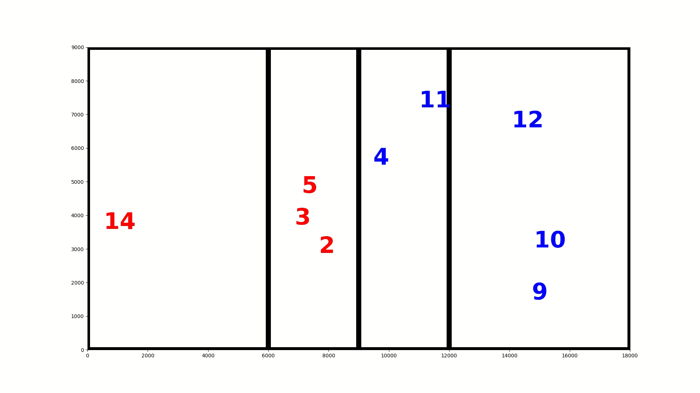
選手位置の推定結果(手動)
選手位置をおおむね推定できた
（跳躍時においても問題なく推定できた）
課題
・ 選手の交差が起こり、選手位置を推定できなくなる
Notes:
結果です。（動画再生）
推定結果と映像を比較したところ、選手位置をおおむね推定できました。
また、跳躍時においても問題なく選手位置を推定できました。
しかし、時間が経過するにつれて、選手位置を推定できなくなるという課題が新たに見つかりました。
原因として、選手の交差によってAlphaPoseによる選手の追跡が途切れたことが考えられます。

Slide 11
研究の流れ
複数台のカメラを用いて選手の3次元位置を追跡
①複数台のカメラでコートの撮影
➁カメラキャリブレーション
③AlphaPoseによる選手の姿勢推定
④映像間の選手の対応付け（手動）→（自動）
⑤選手の3次元位置推定
Notes:
そこで、先ほどの問題の原因が選手の対応付けにあると考え、手動から自動へと方法を変えて試すことにしました。

Slide 12
映像間の選手の対応付け(自動)
映像ごとに選手を通る直線を選ぶ全ての組み合わせを考える
（映像の全フレーム）
カメラ1
カメラ2
Z
Y
O
X
直線間距離の近い組から順に対応付ける
Notes:
自動による選手の対応付けについて説明します。
まず、映像ごとに選手を直線を選ぶ全ての組み合わせを考えます。
この図の場合であれば、カメラ1の映像では3本の直線、カメラ2の映像では3本直線を選ぶことができます。
よって映像間の直線の組み合わせは3×3で9通りあります。
その9通りの中で直線間距離の近い組み合わせから順に選手の対応を付けていきます。
これを映像の全フレームに対して行います。
そして、先ほどと同様に直線の最近点を選手位置として推定します。

Slide 13
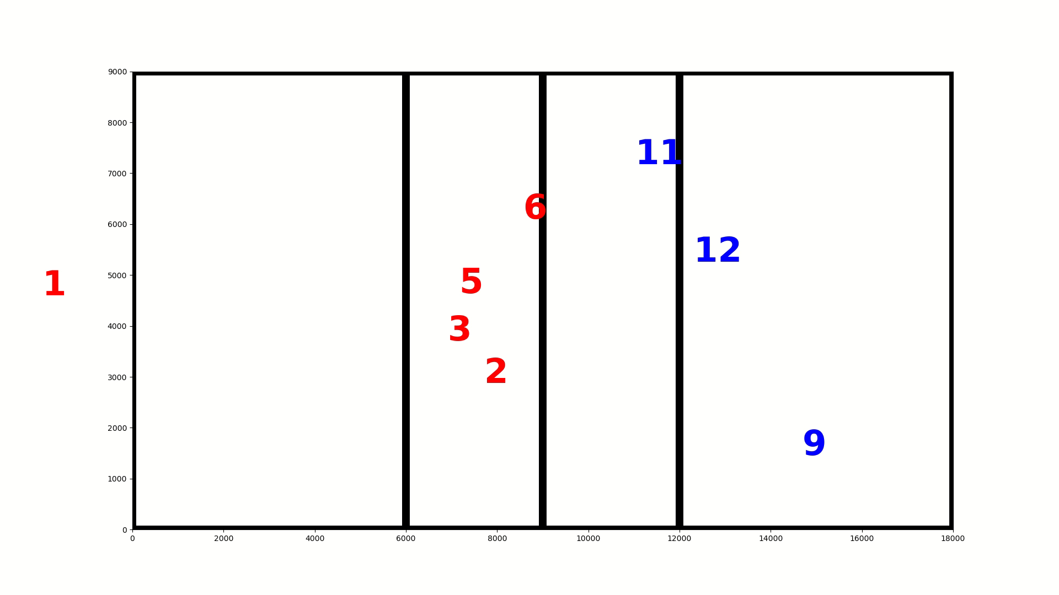
選手位置の推定結果(自動)
課題 : 自動の選手対応付けが上手く機能しない
原因 : カメラキャリブレーションの誤差
カメラ1 : 約29cmの誤差
カメラ2 : 約13cmの誤差
Notes:
結果です。（動画再生）
推定結果を確認したところ、選手位置が安定せず、選手の対応付けが上手くいかなかったことが分かりました。
原因を見つけるため、処理を見直したところ、カメラキャリブレーションの時点で誤差が生じていました。
推定したカメラ位置の誤差は1台目のカメラで約29cm、2台目のカメラで約13cmだけありました。
この誤差が生じたまま、選手を通る直線を考えてしまったため、推定結果が安定しなかったと考えました。

Slide 14
まとめ
・ 複数台のカメラで選手の3次元位置を追跡
・ 3次元位置を求めることで
跳躍時においても位置を推定可能
→先行研究の課題を解決
・ 今後の課題
①選手の交差への対応
➁カメラキャリブレーションの精度向上
Notes:
まとめです。
本研究では、複数台のカメラを用いて選手の3次元位置の追跡に取り組みました。
研究結果として、3次元位置を求めることで選手が跳躍した場合においても位置を推定することができ、先行研究の課題を解決することができました。
しかし、選手の交差とカメラキャリブレーションの精度向上が新たな課題として見つかりました。
中でもカメラキャリブレーションの精度が向上すれば、自動による選手の対応付けが機能し、さらには位置推定の精度向上にもつながると考えています。今後はカメラキャリブレーションをより精度よく行うことを目標に取り組んでいこうと思います。
以上で発表を終わります。ご清聴ありがとうございました。

Slide 15
目次
p2 研究背景
※ 補足資料
p3 研究目的・内容
・ 本研究で撮影・使用した映像
p4 コートの撮影
・ カメラレンズの歪み補正
p5 カメラキャリブレーション
・ 直線の最近点の求め方
p6 AlphaPoseによる姿勢推定
・ 選手配置を知るメリット
p7 映像間の選手対応付け（手動）
・ 跳躍時での推定結果の比較
p8 選手の3次元位置推定
・ システム処理時間
p10 推定結果（手動）
・ AlphaPoseの特徴
p12 映像間の選手対応付け（自動）
・ 選手の交差への対応
p13 推定結果（自動）
p14 まとめ

Slide 16
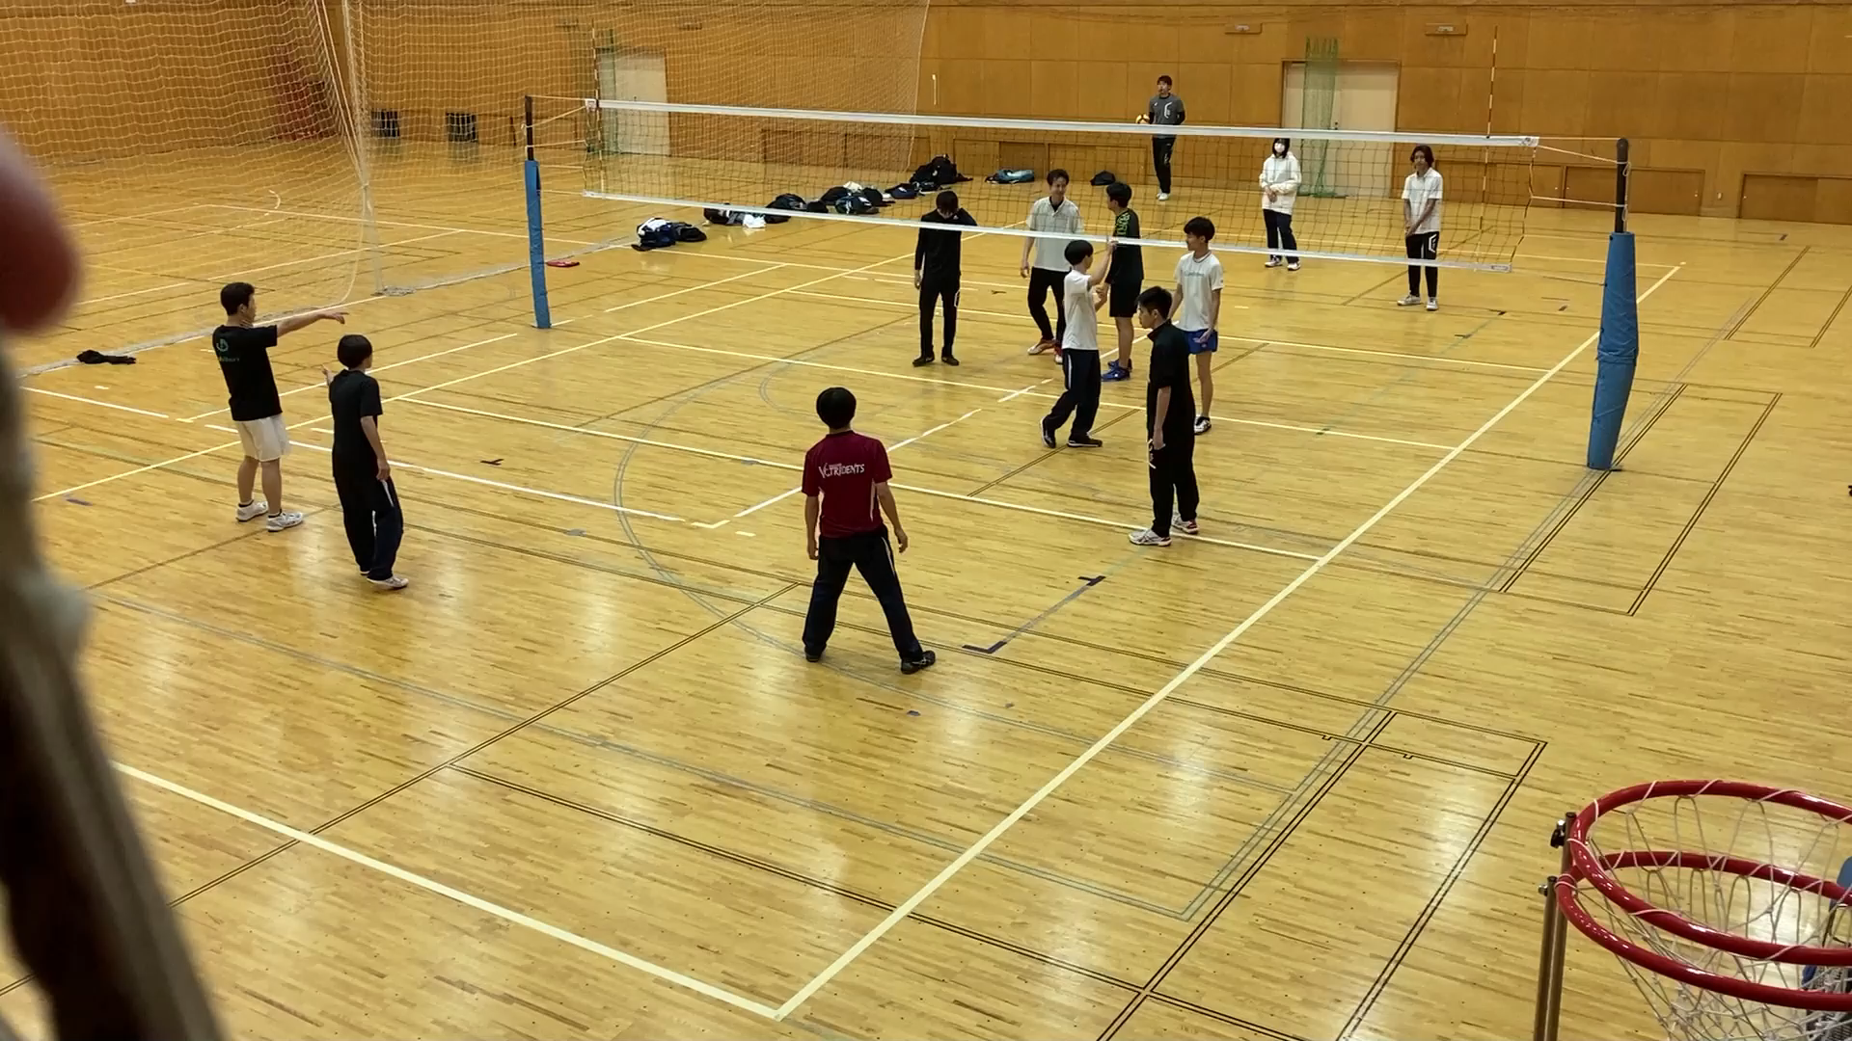
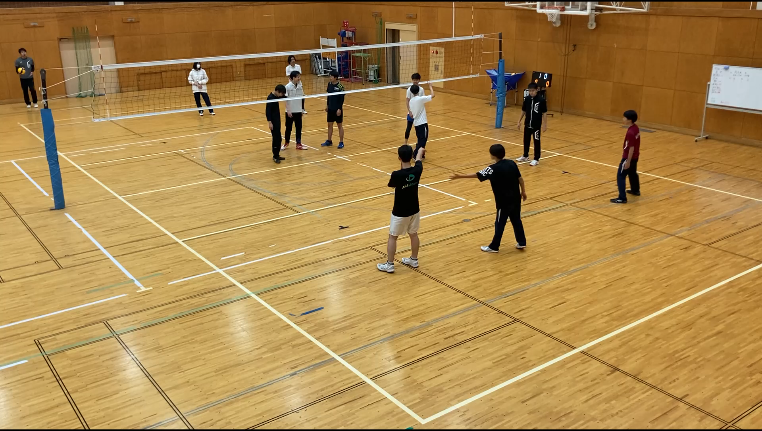
本研究で撮影・使用した映像
カメラ1
カメラ2

Slide 17
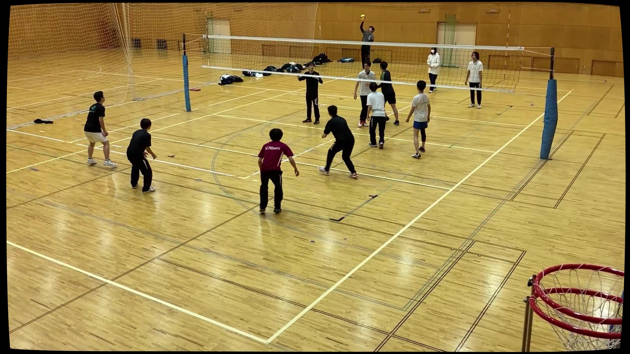
カメラキャリブレーション（カメラ内部パラメータ）
カメラ内部パラメータ
カメラレンズの歪み補正
・焦点距離
・光学的中心
・（レンズ歪み）
OpenCVを用いて推定
歪み補正前
キャリブレーションパターン
（既知の平面パターン）
歪み補正後

Slide 18
カメラキャリブレーション（カメラ外部パラメータ）
カメラ外部パラメータ
・カメラ位置
・カメラ姿勢
OpenCVを用いて推定
バレーボールコートの既知点
全ての既知点が
映像に映る必要はない

Slide 19
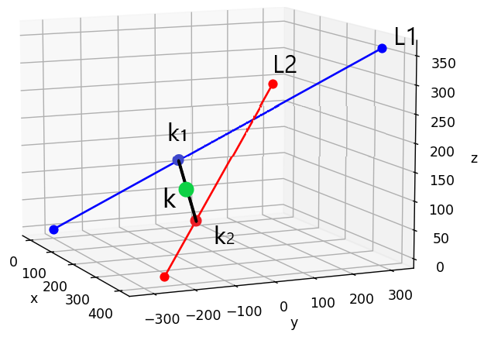
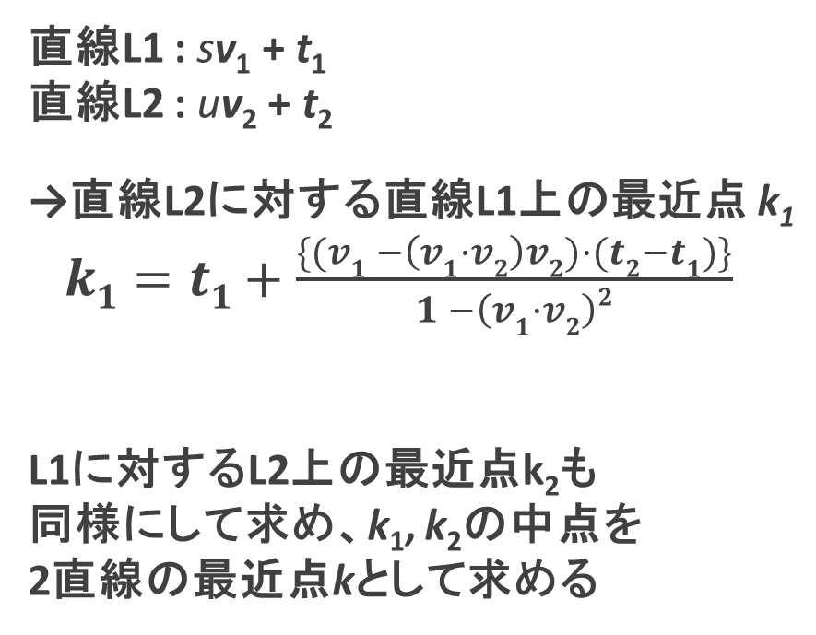
直線の最近点の求め方
s, u： 媒介変数
v_{1,} v₂: 単位方向ベクトル
t₁, t₂: 位置ベクトル
直線L1 : sv₁ + t₁
直線L2 : uv₂ + t₂
→直線L2に対する直線L1上の最近点 k₁
$k1=t1+\frac{\{(v1 −\left(v1·v2\right)v2)·(t2−t1)\}}{1 −\left(v1·v2\right)2}$
L1に対するL2上の最近点k₂も
同様にして求め、k₁, k₂の中点を
2直線の最近点kとして求める

Slide 20
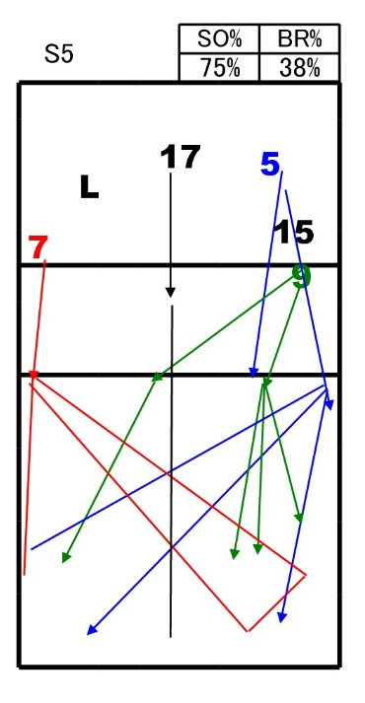
選手配置を知るメリット
①相手の攻撃エリア・ゾーンが分かる
→攻撃パターンが分かる
データバレーでも行っていることだが、 正確な位置情報が映像解析によって出せる
➁ブロックの参加率を評価できる
→良いブロッカーの評価指標
セッターにつられずに2枚揃えられるかどうか
③攻撃者の体の向きが分かる
（3次元の姿勢まで求められた場合）
→スパイクのコースチャートが分析で用いられる
体の姿勢も合わせて、打ち方のクセまで分かる可能性
コースチャート

Slide 21
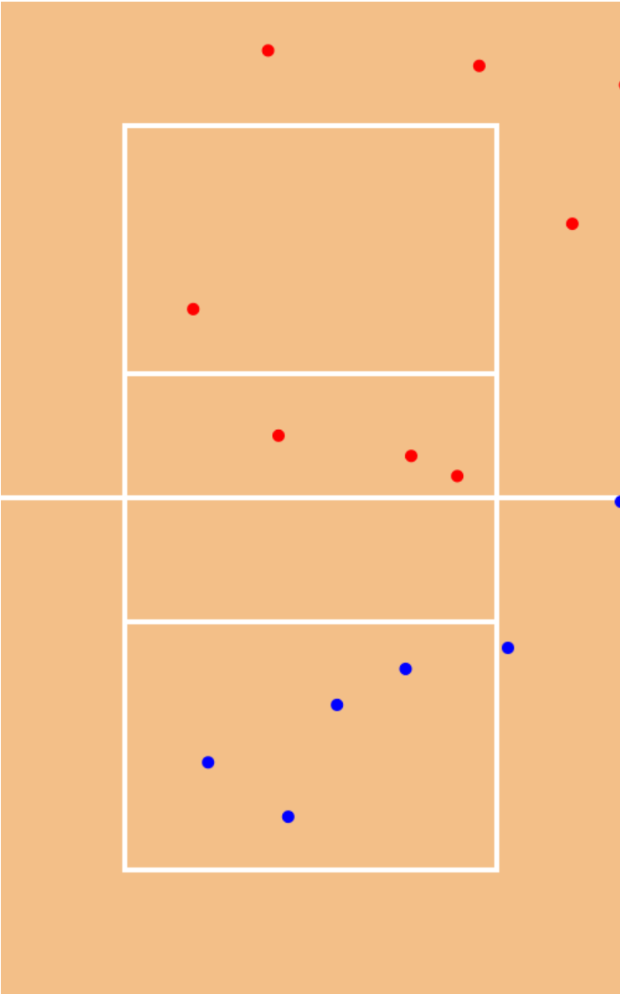
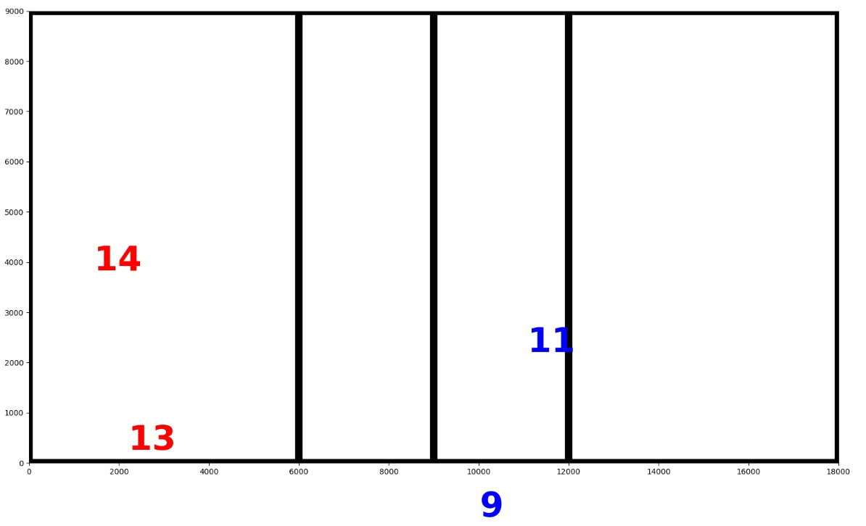
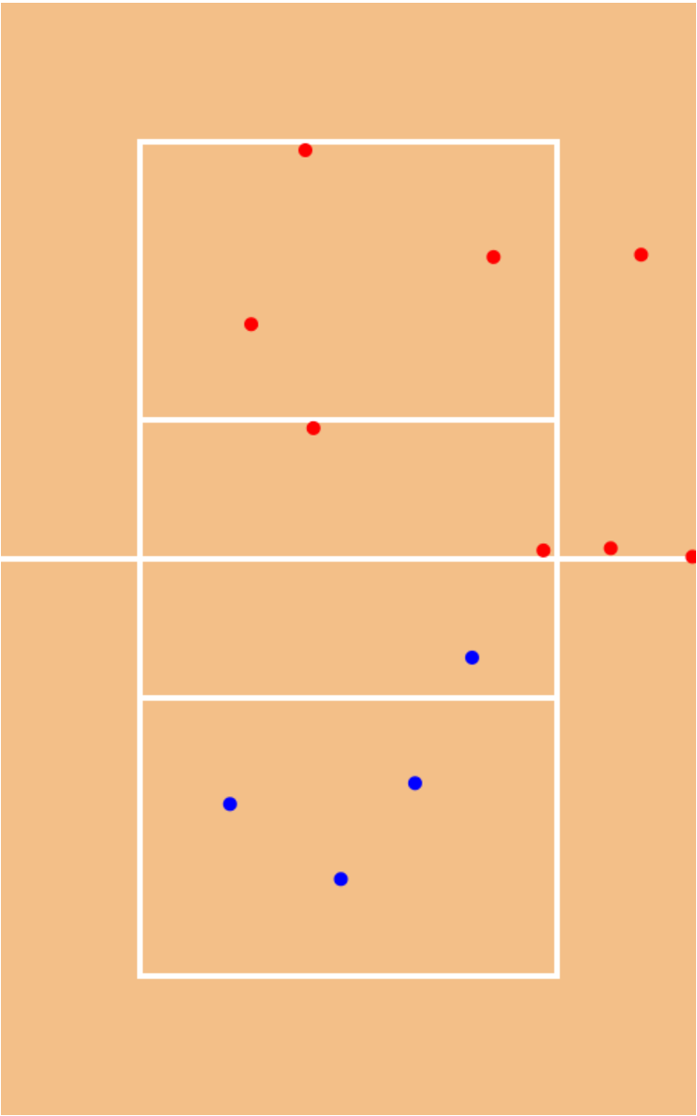
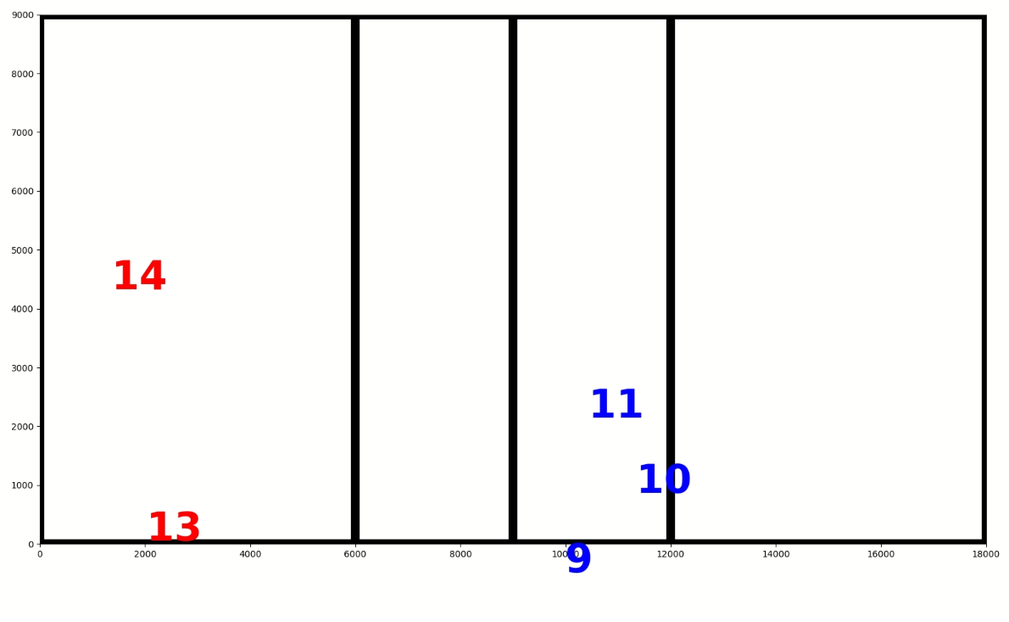
先行研究との推定結果の比較
先行研究
本研究
跳躍直前
跳躍直前
跳躍最高点到達時
跳躍最高点到達時

Slide 22
システム処理時間
動作環境
・ CPU
・ GPU
・ メモリ
あ
AMD Ryzen 9 3900X
NVIDIA GeForce RTX 3090 Ti
32 [GB]
処理時間
①AlphaPose
②直線間距離の計算
あ
10秒の動画で30秒の処理時間 → 10FPS
30FPSで動作する時間帯もあり、ばらつき有
124組の計算で0.0126秒

Slide 23
AlphaPoseの特徴
上海交通大学の研究チームが公開する
人物追跡機能を兼ねた高精度姿勢推定ライブラリ
特徴
①人物を検知した後、単一人物姿勢推定を行う
推定精度 : 82.1 AP （MPII）
比較 : OpenPose
映像内の身体部位とその繋がりを推定
推定精度：75.6 AP （MPII）
②人物にIDを振り分けて追跡
AP : Average Precision
平均適合率

Slide 24
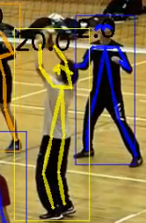
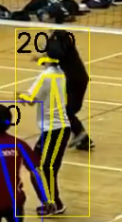
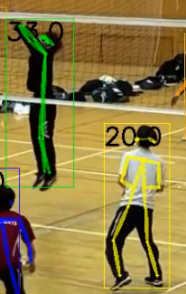
選手の交差への対応
選手の交差が起こる例
①選手の消えた位置と再度検知できた位置から判別
→ 消えた選手と新たに検知できた選手の対応が正しく取れなかった
➁選手の交差が起きていない映像を使って補完
・ カメラの台数を増やす
・ カメラの設置位置を工夫する

